Slide 1

SUJET 1:
La chasse à l’ours
AIT BELKACEM Moncef Karim AL RUBAIE Maysoon
DEGHEB Ghiles
LAICHAOUI Meriem
MAHMOUDI Chiraz
MERAH Darina

Slide 2
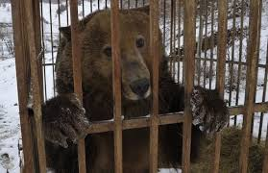
Question 1:
Siad a capturé un ours; il se déplace d’un km vers le SUD puis d’un km vers l’EST et enfin d’un km vers le NORD; il se retrouve devant l’ours qu’il a capturé:
quelle est la couleur de l’ours?

Slide 3
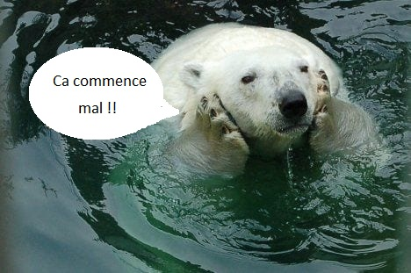

Slide 4
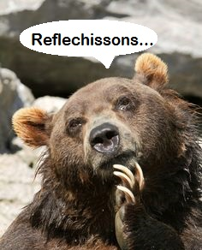
On nous demande de déterminer la couleur d’un ours à partir de caractéristiques géographiques.

Slide 5
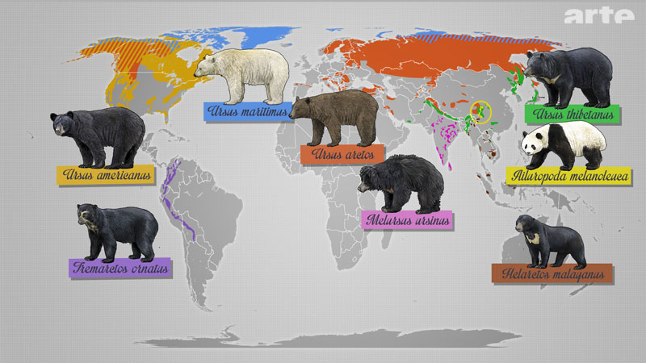
Déjà on peut présenter les différentes couleurs d’ours
Répartition des espèces d’ours par pelage et par habitat.

Slide 6
Remarque:
Le pelage d’un ours dépend de son habitat
Nous devons donc d’abord trouver la zone géographique dans laquelle cet ours vit; puis en déduire sa couleur

Slide 7
Problématique:
Quels points à la surface de la terre vérifient les déplacements du chasseur?

Slide 8
+1km sud
+1km est
+1km nord
Point(s) solution(s)
Point B
Point c
Point(s) solution(s)
Déplacement nul

Slide 9
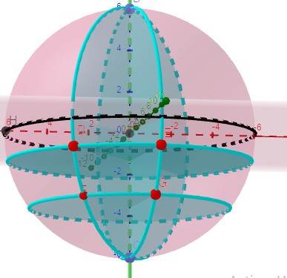
Traçons les trois déplacements :
Il faut que DE soit nul.
E
Dans l’hémisphère sud; on voit que
DE >1km.
D
Représentation des déplacements de Siad dans l’hémisphère sud.

Slide 10
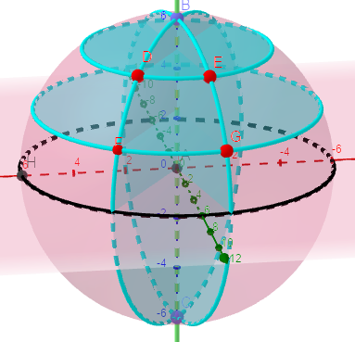
Dans l’hémisphère nord
; on voit que
DE<1km
Mettons ces deux remarques de côté.
Représentation des déplacements de Siad dans l’hémisphère nord.

Slide 11
Les points D et E font partie de deux méridiens:
D et E sont confondus
Les deux méridiens se rencontrent
lorsque
Les points d’intersection des deux méridiens sont donc solutions.

Slide 12
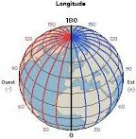
Tous les méridiens se rejoignent aux deux pôles.
Essayons donc de tracer ces déplacements depuis les deux pôles.
Représentation des méridiens à la surface de la terre.

Slide 13
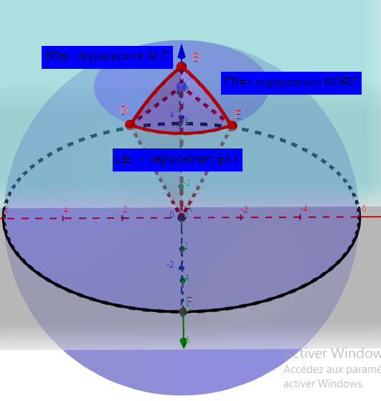
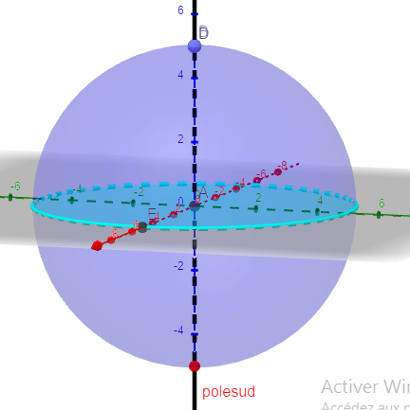
Tracé des trois déplacements dans l’hémisphère nord.
Tracé des trois déplacements dans l’hémisphère sud.
Impossible d’aller plus au sud que le pôle sud!!

Slide 14
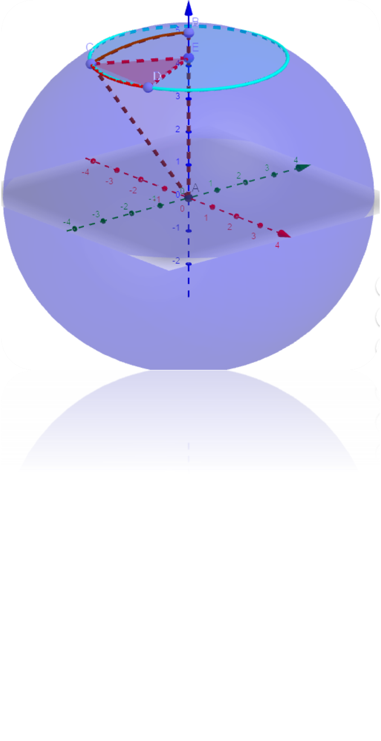
Le pôle nord est donc solution de la problématique posée.
C
E
Nous calculons la valeur de l’angle CED:
Latitude=89.99100678°N
D
CE= sin(90-L)×6371= 1.000000434 km
circonférence=CE×2π
=6.283188035km
La valeur de l’angle CED est de 57.29575464°

Slide 15
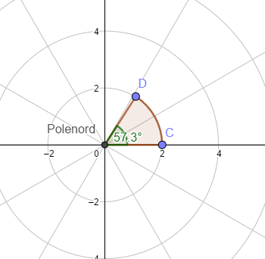
Représentation d’une vue du dessus du pôle nord.
57.29 environ:

Slide 16
+1km SUD
+1km EST
Pôle nord:
Longitude : --
Latitude:90°N
Point D:
Longitude: x
Latitude: 89.99100678°N
Point E:
Longitude: x-57.29575464°
Latitude:89.99100678°N
+1km NORD

Slide 17
Autre point de vue:
Une série de déplacements
Ca se rapproche.
1km sud
1km vers le nord
Qui s’annulent
Un déplacement d’un km vers l’EST peut-il être équivalent à un déplacement nul ?

Slide 18
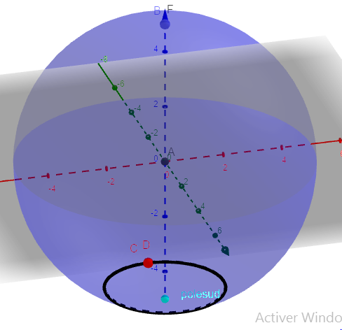
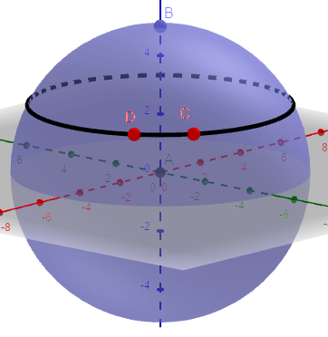
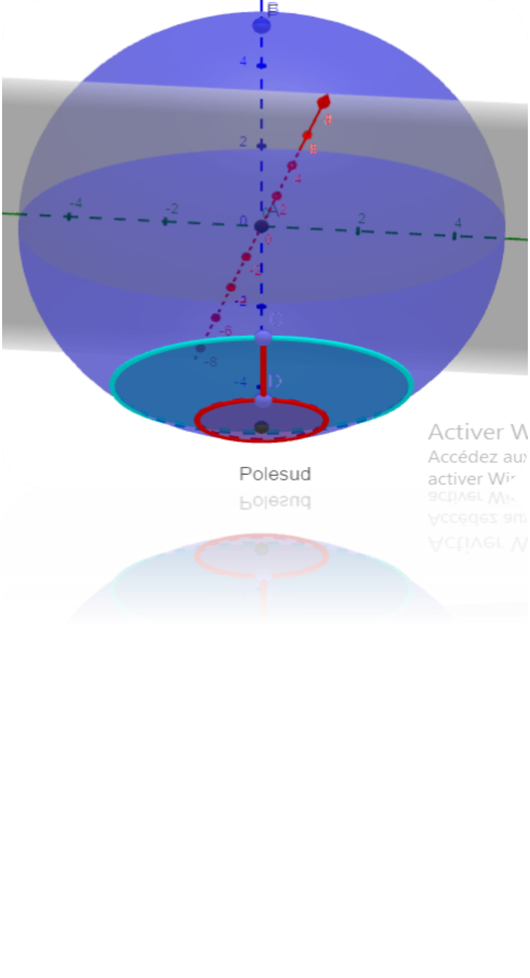
Placement des points D et C distant de 1km.
Tracé d’un cercle de circonférence 1km.

Slide 19
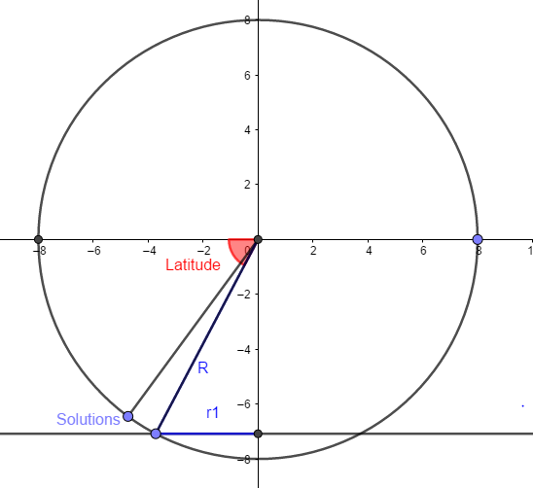


C=1km
r1= 1/(2π) km
La latitude du cercle de circonférence 1km:
r1/R= sin 90-L
= cos L
L=89.99856869°S
2π×6371 km 360°
1km X°
Figure de simplification en 2 dimension.

Slide 20
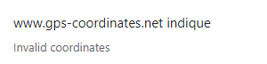
En exécutant la même opération dans l’hémisphère nord on trouve:
90.00756191°N
Impossible d’être plus au nord que le pôle nord!!
Le cercle de circonférence 1km situé dans l’hémisphère nord est situé à moins d’un km du pôle nord .
On exclut l’hémisphère nord.

Slide 21
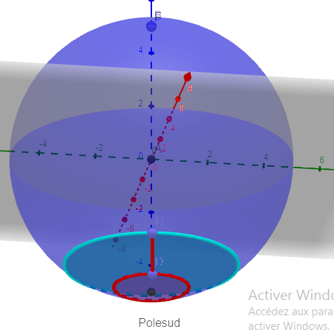
Autres conséquences de cette réflexion:
Cercle de circonférence 0.5 km 2 tours
Cercle de circonférence 1/3 km 3 tours
Généralisation:
Les cercles de solutions sont les cercles situés 1km au nord des cercles de circonférence 1/N km
« N » étant un entier naturel.
Tracé des déplacements sur les cercles de l’hémisphère sud.

Slide 22
Formule de simplification
N (nombre de tours)
L (latitude du cercle situé à 1km au nord du cercle de circonférence 1/N)
L=
-[90-(arc sin((1/N)/(2π))×(1/6371)))]+[360/(2π×6371)]

Slide 23
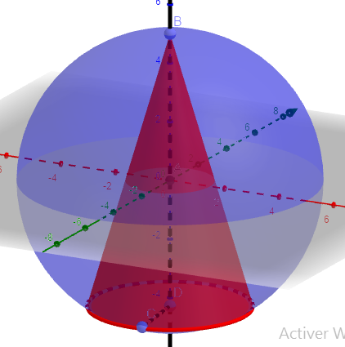
Réponse à la problématique:
Les points qui vérifient les déplacements de Siad sont:
-Le pôle nord.
-Les cercles situés à 1km au nord des cercles de circonférence 1/N km
( N est un entier naturel)
Visualisation des solutions mathématiques.

Slide 24
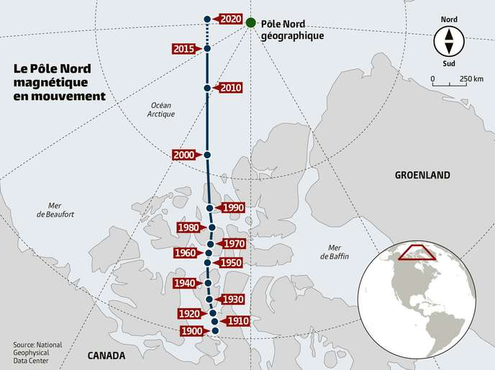
2 cas de figure:
-Le chasseur utilise une boussole
Pôle nord magnétique
-Le chasseur utilise une carte ou un logiciel de géolocalisation
Pôle nord géographique
Les pôle : -géographiques
-magnétiques
Négligeable.
Déplacement du pôle nord magnétique au cours du temps

Slide 25
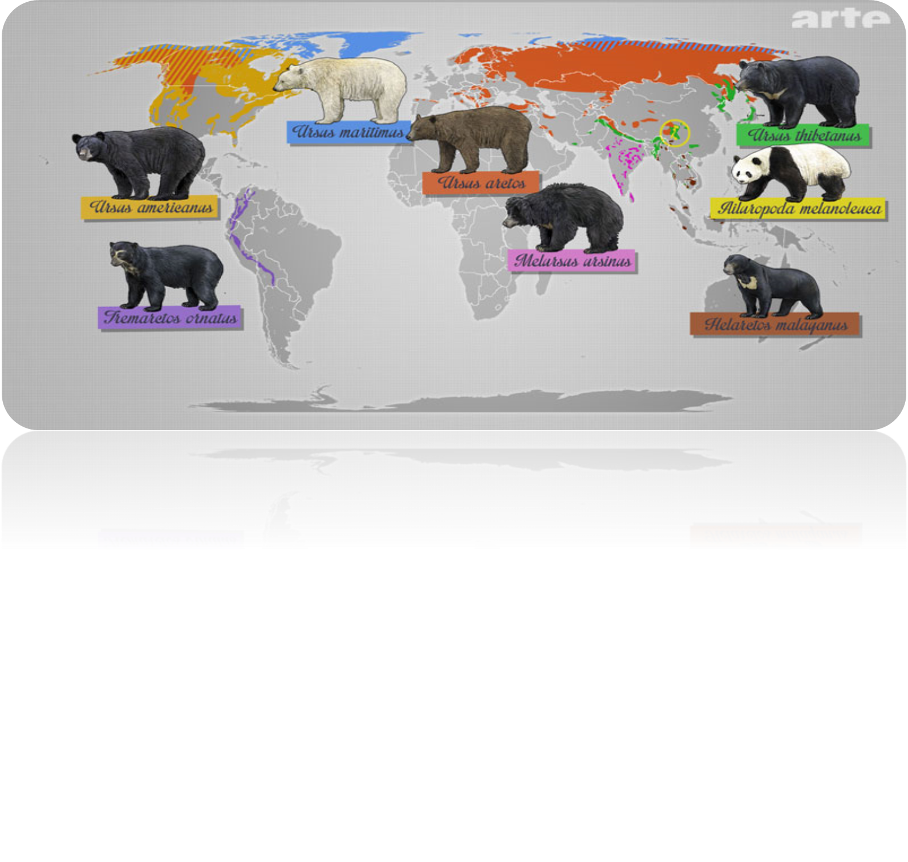
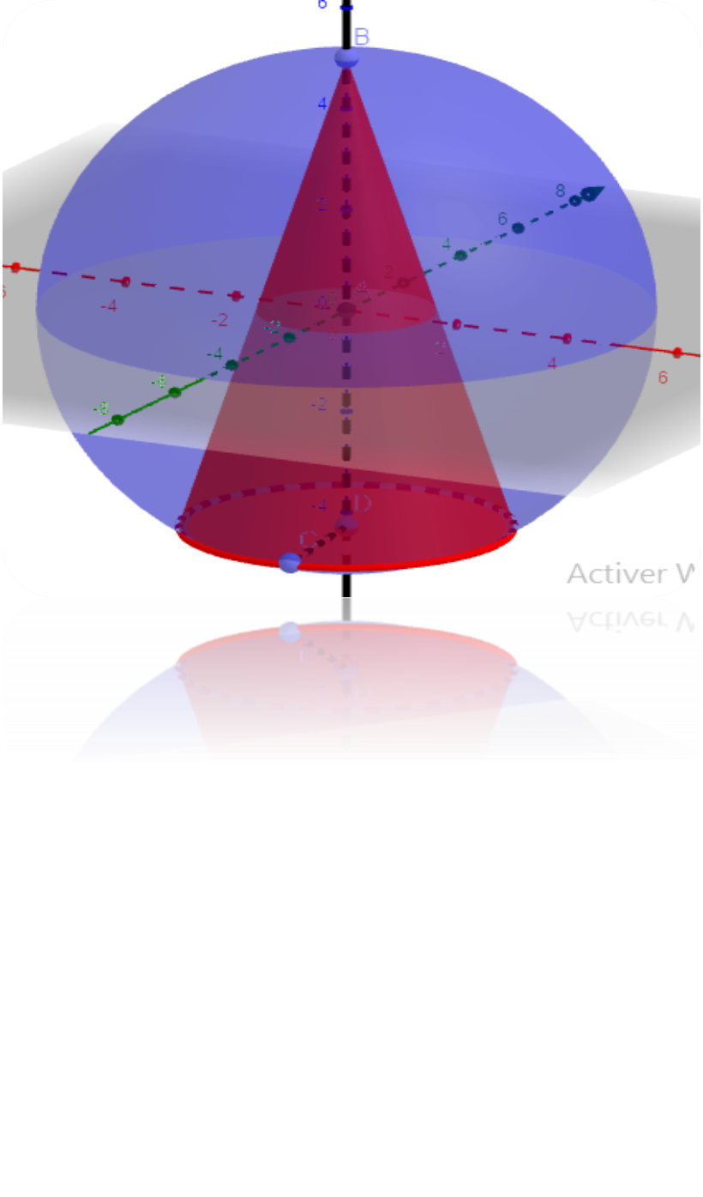
Restriction au monde réel:
L’ours est blanc.

Slide 26
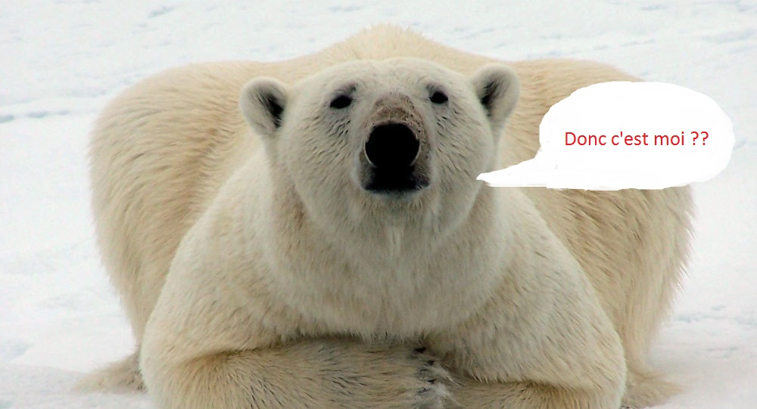
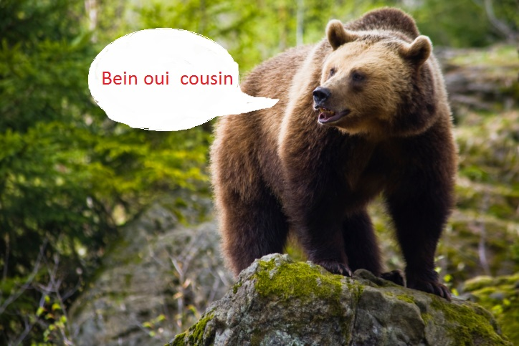

Slide 27
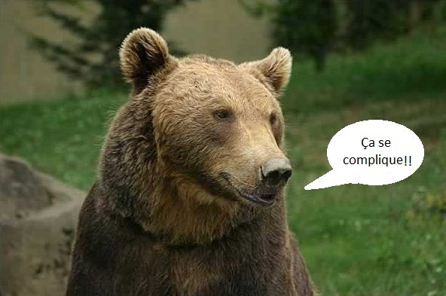
Question 2:
Quelle ville peut être un coin de carré avec Alger ?

Slide 28
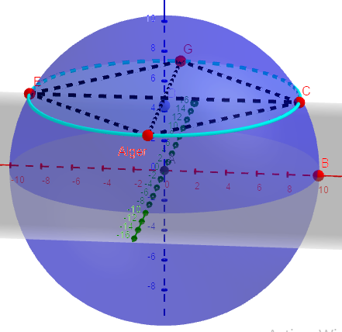


Interprétation 1:
Carré inscrit
1-parrallèle :
Problématique: quelles villes peuvent former avec Alger un carré inscrit dans le 36ème parallèle?
Longitude:
Représentation de l’interprétation 1.

Slide 29
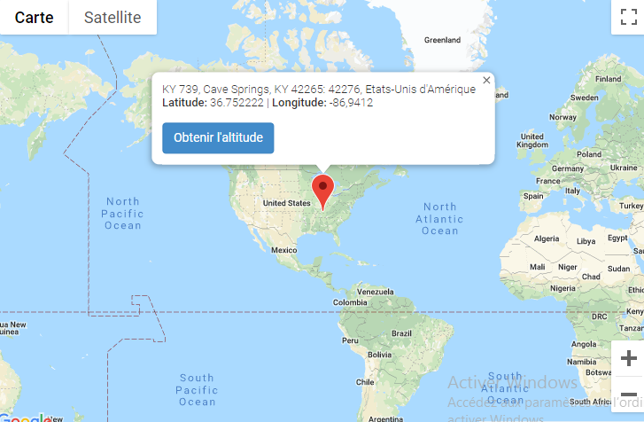

À l’aide du site internet:
https://www.gps-coordinates.net/
Le point à l’ouest: E
Longitude:
Point à l’ouest.

Slide 30
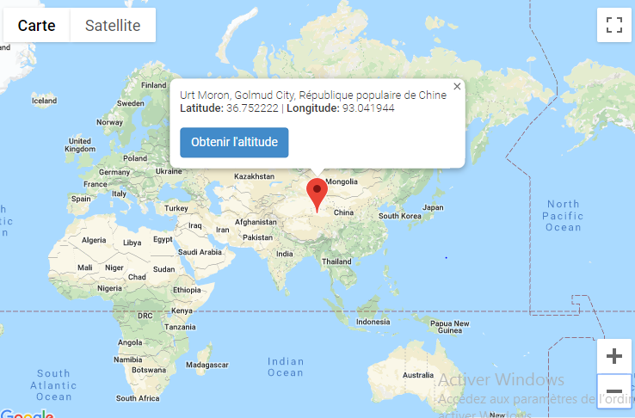


Le point à l’EST: C
Point à l’est.

Slide 31
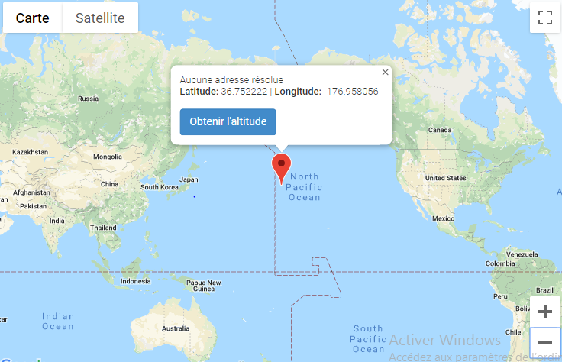
G
Golmud, chine et
Cave Springs, Kentucky
Sont des villes qui peuvent former avec Alger un carré inscrit dans le 36ème parallèle.
Point à l’opposé.

Slide 32
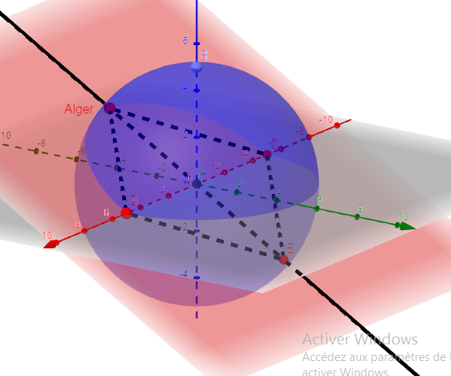
2- Grand carré:
Problématique :quelles villes peuvent former avec Alger un carré inscrit dans un grand cercle ?

Slide 33

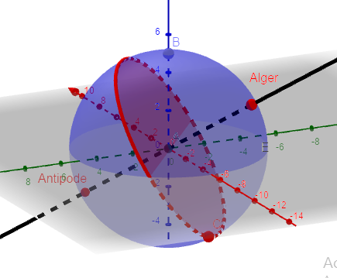
(2π×6371) /4 ≈ 10007km
L’antipode et les villes situées à environ 10007 km d'Alger peuvent former un coin de grand carré avec Alger.
San Francisco

Slide 34
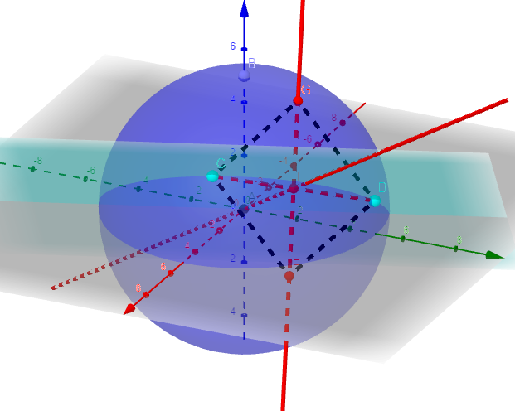
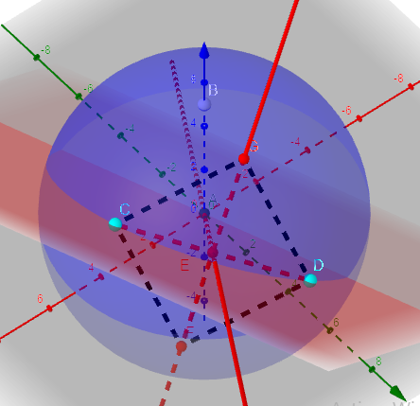
3- Une généralisation:
Modèle 3D?
Modèle 1:
Protocole :

Slide 35
-Cave Springs Kentucky et Golmud Chine peuvent former avec Alger un carré inscrit dans le 36éme parallèle.
-San Francisco peut former avec Alger un carré inscrit dans un grand cercle.
-Toutes les villes peuvent former un coin de petit carré avec Alger (protocole).

Slide 36
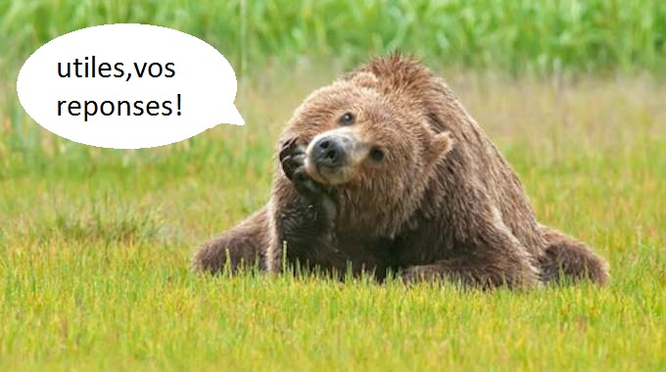

Slide 37
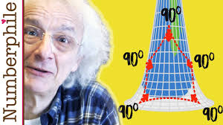
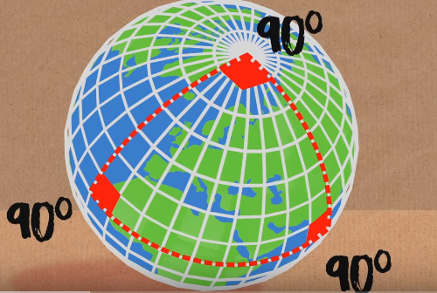
Interprétation 2:
Concave (négative)
Convexe (positive)

Slide 38
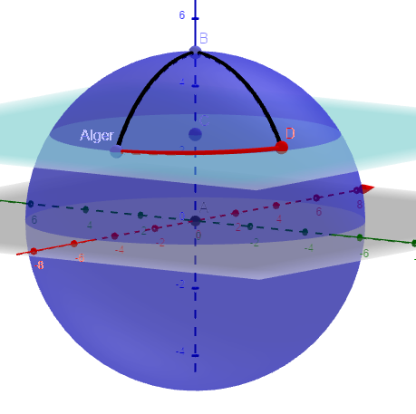
Problématique: quelles villes du 36ème parallèle sont à une distance D à l’EST ou à l’OUEST d'Alger?
Distance Alger-pôle nord =D

Slide 39
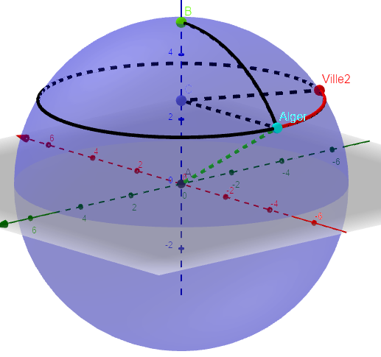
D=((90-36.7525)×(2π×6371))/360
D=5920.851857
r1=sin(90-36.7525)×6371
=5104.621709km
Circonférence=2π×r1=32073.28412km
C
360°
D
66.45738742°

Slide 40
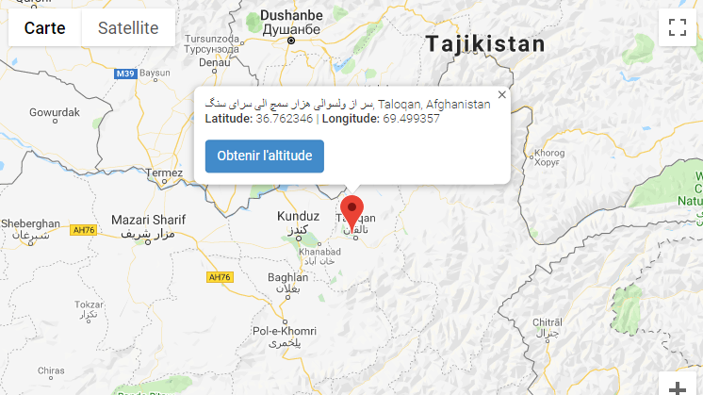
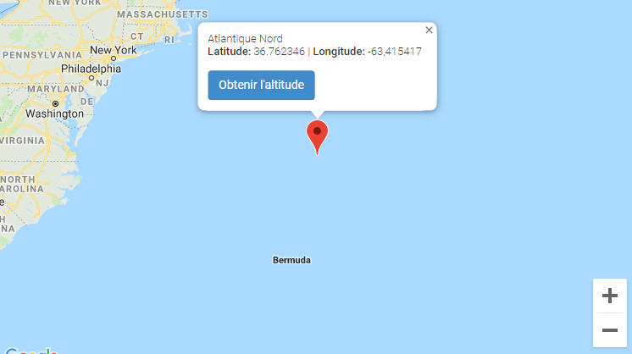
https://www.gps-coordinates.net/
Pour l’EST :
On additionne
Pour l’OUEST:
on soustrait

Slide 41
Taloqan, Afghanistan est à une distance D à l’EST d'Alger.
Etes-vous fainéant?
Algorithme tout en un
Démonstration ?

Slide 42
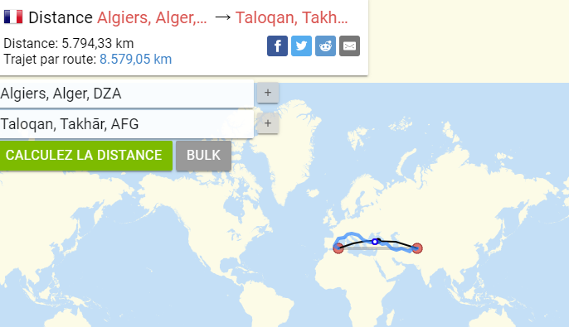
Résolution d’un problème rencontré.
D=5920 km
https://fr.distance.to/
200km

Slide 43
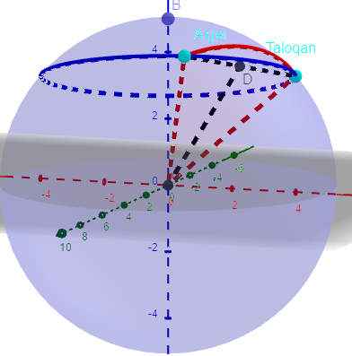
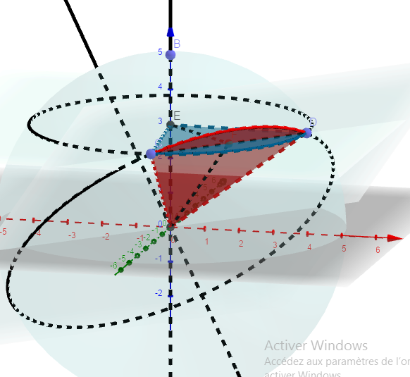
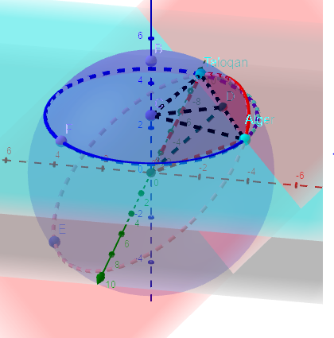
D
Taloqan-D
=r1×sin (66.45738741/2)
Arc sin(TD/6371)=A/2
360° 2π×6371 km
A° d km
5791.882816km = d
Représentation de la distance a vol d’oiseau

Slide 44
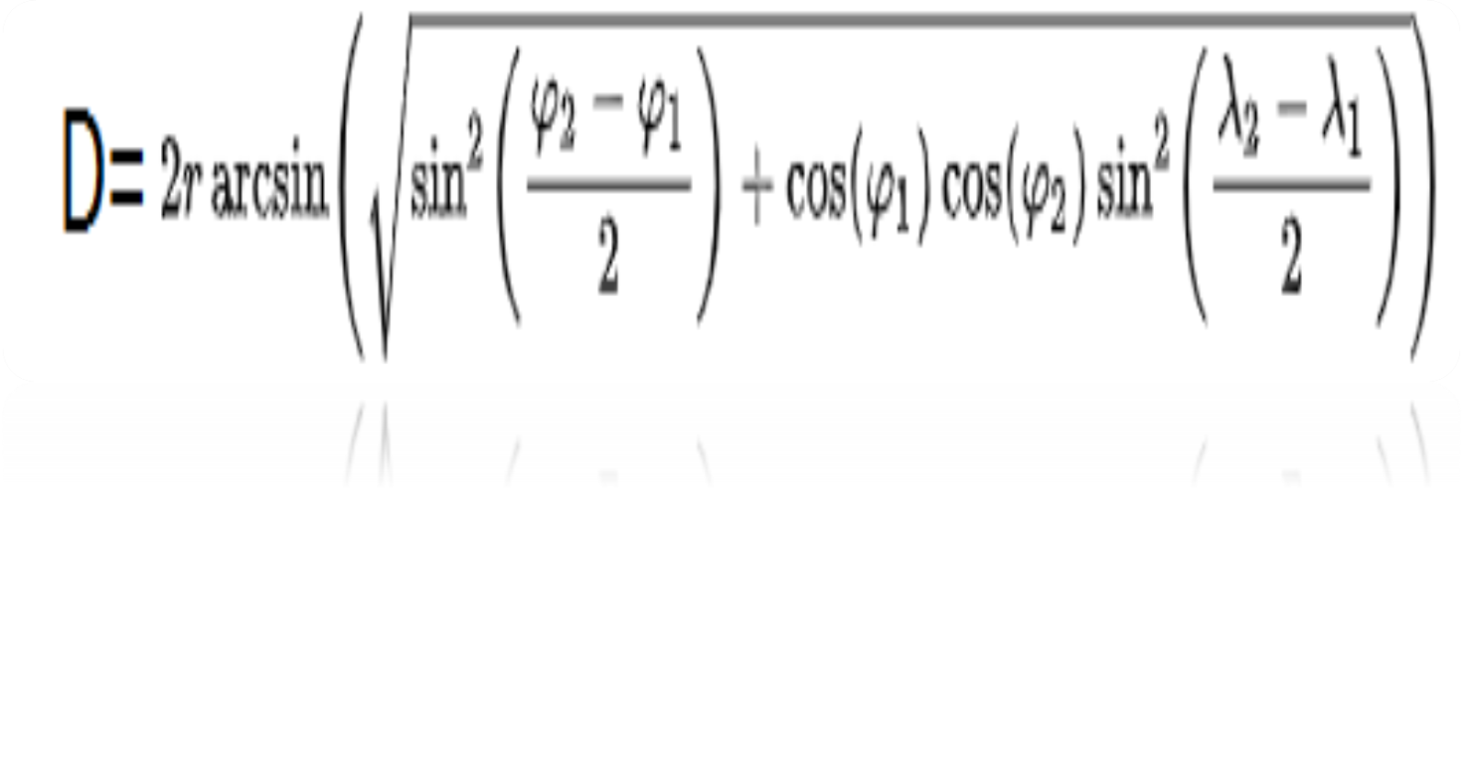
La méthode
Même latitude
Comment calculer la distance à vol d’oiseau entre deux villes qui n’ont pas la même latitude ?
XIXème siècle
Formule de navigation
Haversine
φ1, φ 2 sont les latitudes.
λ 1, λ 2 sont les longitudes.
Radians !!!

Slide 45
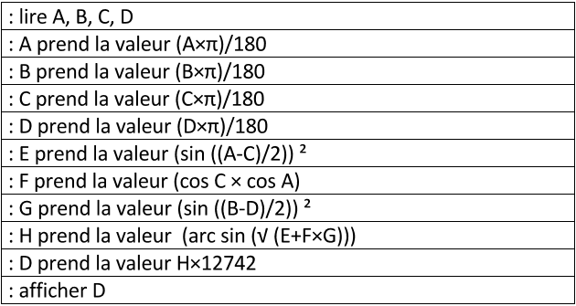
Mettre en mode radian !!
A:latitude ville 1
B:longitude ville 1
C:latitude ville 2
D:longitude ville 2
Démonstration ?

Slide 46
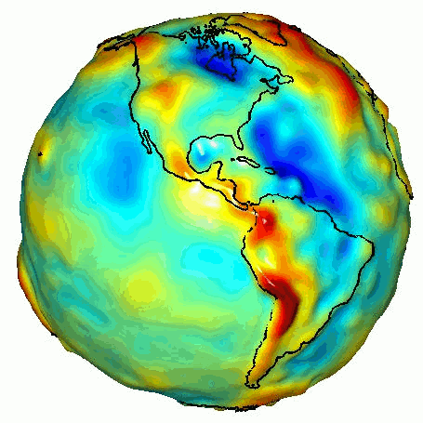

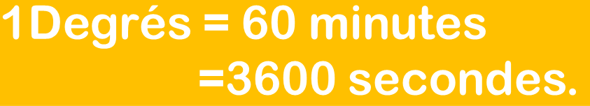


Base de données différentes

Slide 47
Conclusion:
- La couleur de l’ours (blanc)
Parallèle.
Carré inscrit
Grand carré.
Générale (protocole).
- Interprétations
EST.
Triangle convexe
OUEST.
-Enrichissements : calcul de distance à vol d’oiseau programmes convertisseurs

Slide 48
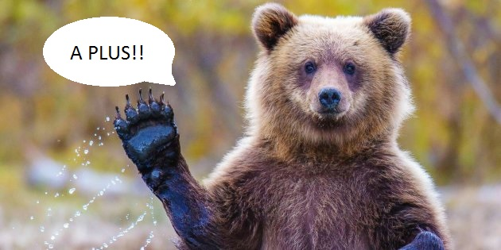
Remerciements:
Les encadreurs
Le cadre scolaire et familial
L’initiative

